Slide 1
8. Η παγκοσμιοποίηση των αγορών κεφαλαίου
Τα αναμενόμενα οφέλη από την παγκοσμιοποίηση των αγορών κεφαλαίου
Πόσο ‘αποτελεσματικά’ λειτουργεί η παγκόσμια αγορά κεφαλαίου;
Οι συστημικοί κίνδυνοι των παγκοσμιοποιημένων κεφαλαιαγορών

Slide 2
8.1 Τα αναμενόμενα οφέλη από την παγκοσμιοποίηση των αγορών κεφαλαίου
Οι διεθνείς κεφαλαιαγορές είναι μια ομάδα αγορών (στο Λονδίνο, το Τόκιο, τη Νέα Υόρκη, τη Σιγκαπούρη και σε άλλα χρηματοπιστωτικά κέντρα) όπου ανταλλάσσονται διάφορες μορφές χρηματοοικονομικών περιουσιακών στοιχείων, όπως
μετοχές
ομόλογα (κρατικά και ιδιωτικά)
καταθέσεις σε διάφορα νομίσματα
Παράγωγα
Διαφοροποίηση μεταξύ τίτλων χρέους (π.χ. ομόλογα) και τίτλων κεφαλαίων (π.χ. μετοχές)
Η αγορά συναλλάγματος είναι ένα σημαντικό τμήμα της διεθνούς αγοράς κεφαλαίων
Οι βασικοί παίκτες της διεθνούς αγοράς κεφαλαίου είναι οι ίδιοι που συναντήσαμε στην αγορά συναλλάγματος

Slide 3
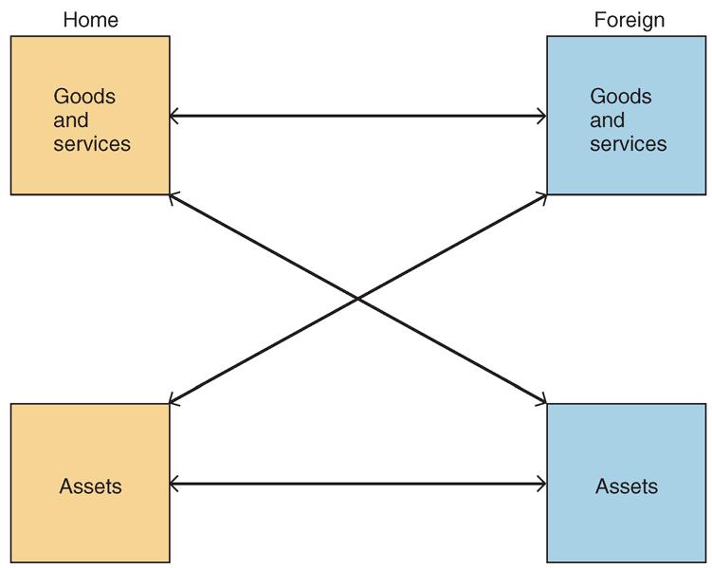
Οι τρεις μορφές διεθνών συναλλαγών

Slide 4
Οι κλασικές θεωρίες για τα οφέλη του διεθνούς εμπορίου
Η θεωρία του συγκριτικού πλεονεκτήματος περιγράφει τα οφέλη από το εμπόριο αγαθών και υπηρεσιών με άλλα αγαθά και υπηρεσίες:
επειδή οι πόροι και ο χρόνος είναι πεπερασμένοι, χρησιμοποίησε τους πόρους και τον χρόνο για να παράγεις αυτά στα οποία είσαι πιο παραγωγικός (σε σχέση με τις εναλλακτικές επιλογές) και μετά αντάλλαξε μέσω του εμπορίου αυτά τα προϊόντα με τα αγαθά και τις υπηρεσίες που θέλεις.
εξειδικεύσου στην παραγωγή και απόλαυσε πολλά αγαθά και υπηρεσίες ως καταναλωτής μέσω του εμπορίου
Η θεωρία του διαχρονικού εμπορίου περιγράφει τα οφέλη από το εμπόριο αγαθών και υπηρεσιών με περιουσιακά στοιχεία, των αγαθών και υπηρεσιών σήμερα για απαιτήσεις αγαθών και υπηρεσιών στο μέλλον (σημερινά περιουσιακά στοιχεία). Και οι δύο πλευρές, αποταμειευτές και δανειολήπτες, βγαίνουν κερδισμένοι

Slide 5
...και η επέκτασή τους στην ανταλλαγή περιουσιακών στοιχείων
Σε μικρο-οικονομικό επίπεδο, η θεωρία της διαφοροποίησης χαρτοφυλακίου περιγράφει τα οφέλη από το εμπόριο περιουσιακών στοιχείων με περιουσιακά στοιχεία (διαφοερετικών συνδυασμών απόδοσης-κινδύνου)
Συνήθως οι επενδυτές θέλουν να αποφύγουν τον κίνδυνο. Η επένδυση σε ένα διαφοροποιημένο σύνολο, ή χαρτοφυλάκιο, περιουσιακών στοιχείων είναι ένας τρόπος για τους επενδυτές να αποφεύγουν ή να περιορίζουν τον κίνδυνο.
Κλασική αρχή της χρηματοοικονομικής διαχείρισης: ‘Μη βάζετε τα αβγά σας στο ίδιο καλάθι’
Από τη διαφοροποίηση χαρτοφυλακίου σε εθνικό επίπεδο στη διαφοροποίηση σε παγκόσμιο επίπεδο
Σε μακρο-οικονομικό επίπεδο: κατανομή των παγκόσμιων αποταμιεύσεων στις πλέον παραγωγικές χρήσεις

Slide 6
Ένα απλοϊκό παράδειγμα διεθνούς διαφοροποίησης χαρτοφυλακίου
Υποθέστε ότι 2 χώρες έχουν ένα αγρόκτημα (περιουσιακό στοιχείο) που παράγει πατάτες και ότι η σοδειά εξαρτάται από τον καιρό.
Με άσχημο καιρό η γη μπορεί να παράγει 20 τόνους πατάτες, ενώ με καλό καιρό μπορεί να παράγει 100 τόνους πατάτες
Υποθέστε ότι α) ο άσχημος και ο καλός καιρός έχουν την ίδια πιθανότητα (1/2 και οι δύο) και β) όταν η Ημεδαπή έχει καλό καιρό (μεγάλες σοδειές), η Αλλοδαπή έχει άσχημο καιρό (μικρές σοδειές).
Αν οι 2 χώρες πωλήσουν 50% του περιουσιακού τους στοιχείου η μία στην άλλη, μπορούν πάντα να έχουν μια μέτρια σοδειά, αποφεύγοντας τις εναλλαγές αφθονίας και λιμού.
Αν η σοδειά της Ημεδαπής είναι 20 και η σοδειά της Αλλοδαπής είναι 100, τότε και οι δύο χώρες λαμβάνουν: 50%*20 + 50%*100 = 60.
Αν η σοδειά της Ημεδαπής είναι 100 και η σοδειά της Αλλοδαπής είναι 20, τότε και οι δύο χώρες λαμβάνουν: 50%*100 + 50%*20 = 60

Slide 7
8.2 Πόσο ‘αποτελεσματικά’ λειτουργεί η παγκόσμια αγορά κεφαλαίου;
Ποιά είναι έκταση της διεθνούς διαφοροποίησης χαρτοφυλακίου;
Ποιά είναι η έκταση του διαχρονικού εμπορίου μεταξύ των χωρών; (Memo: S – I = CA)
Ποιά είναι η διαφορά ενδοχώριων και αξωχώριων επιτοκίων;
Πόσο αποτελεσματική είναι η αγορά συναλλάγματος;
Ισχύει η ισοτιμία των επιτοκίων;
Τα ασφάλιστρα κινδύνου δικαιολογούν τις αποκλίσεις από την ισοτιμία των επιτοκίων;
Οι θεμελιώδεις μεταβλητές [fundamentals](προσφορά χρήματος, δίδυμα ελλείμματα, προϊόν) μπορούν να εξηγήσουν τη μεταβλητότητα των συναλλαγματικών ισοτιμιών;

Slide 8
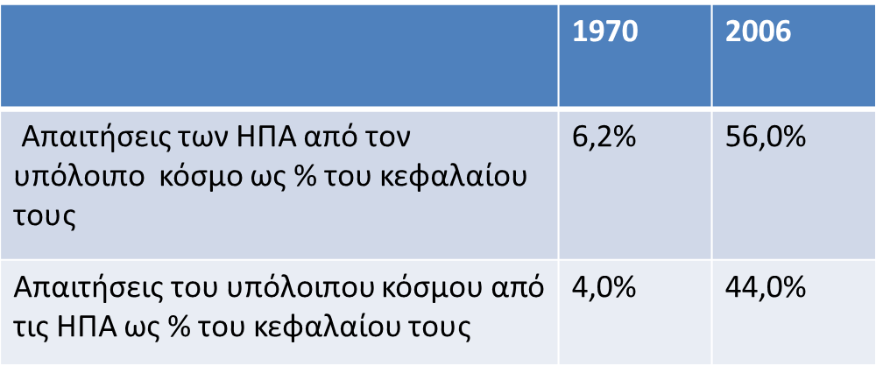
Η έκταση της διεθνούς διαφοροποίησης χαρτοφυλακίου
Ναι μεν τεράστια αύξηση τις τελευταίες δεκαετίες ...
... αλλά αν η διεθνής διαφοροποίηση ήταν πλήρης (αντανακλούσε τα σχετικά μεγέθη των χωρών) τότε τα παραπάνω ποσοστά θα έπρεπε να ήταν γύρω στο 80%

Slide 9
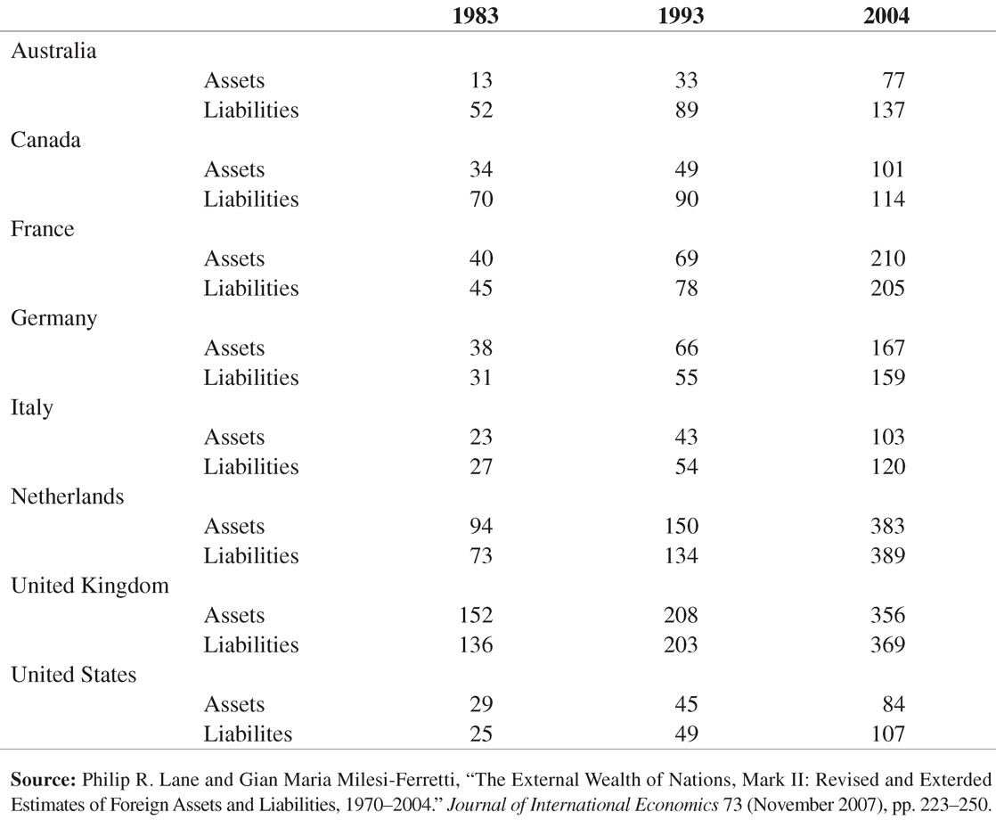
Απαιτήσεις και υποχρεώσεις ξένων περιουσιακών στοιχείων ως ποσοστό του ΑΕΠ

Slide 10
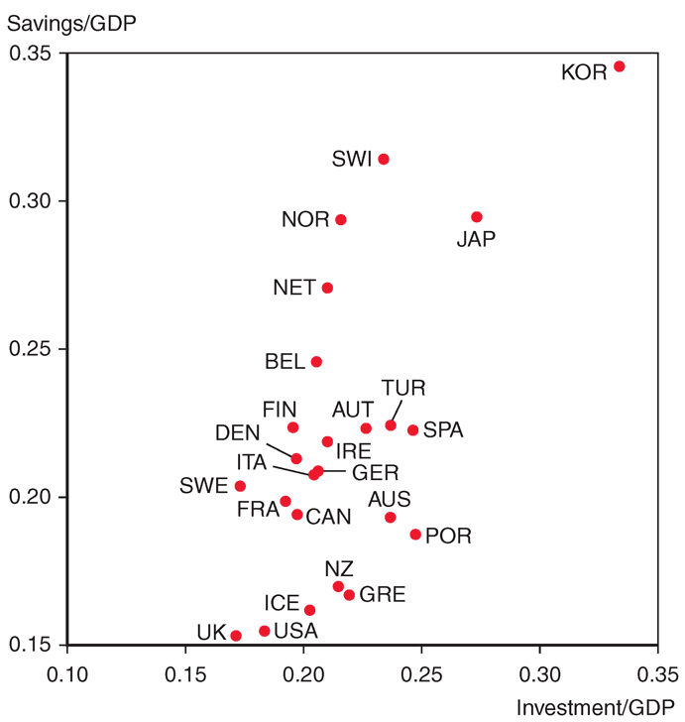
Ρυθμοί αποταμίευσης και επένδυσης για 24 χώρες, 1990-2005 μέσοι όροι

Slide 11
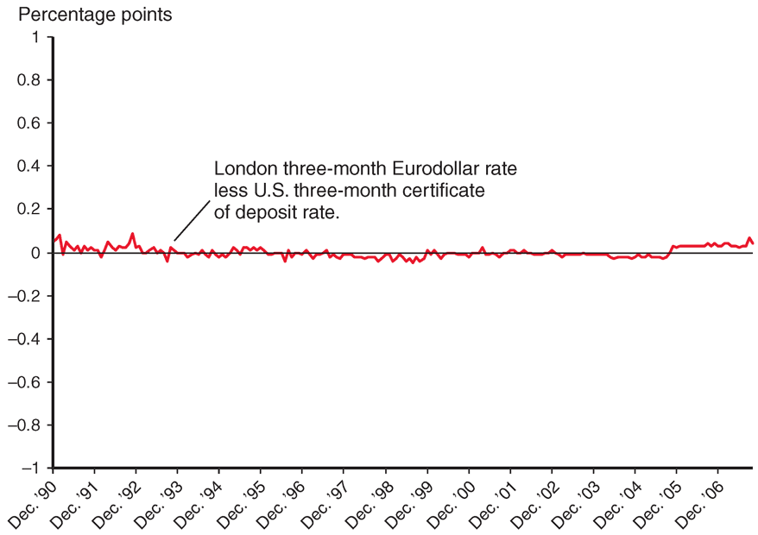
Σύγκριση ενδοχώριων και εξωχώριων επιτοκίων για το δολάριο

Slide 12
Η αποτελεσματικότητα της αγοράς συναλλάγματος (Ι)
Αν υποθέσουμε ότι τα περιουσιακά στοιχεία είναι τέλεια υποκατάστατα, τότε αναμένουμε γενικά να ισχύει η ισοτιμία των επιτοκίων:
R_{t} – R*_{t} = (E^{e}_{t+1} – E_{t})/E_{t}
Σύμφωνα μ’ αυτήν τη συνθήκη, οι διαφορές επιτοκίων εξαρτώνται από την πρόβλεψη της αγοράς για τις αναμενόμενες μεταβολές της συναλλαγματικής ισοτιμίας
Αν αντικαταστήσουμε τις αναμενόμενες συναλλαγματικές ισοτιμίες με τις παρατηρούμενες μελλοντικές συναλλαγματικές ισοτιμίες, μπορούμε να ελέγξουμε πόσο καλά η αγορά προβλέπει τις μεταβολές των συναλλαγματικών ισοτιμιών
Αλλά οι διαφορές των επιτοκίων αποτυγχάνουν να προβλέψουν μεγάλες διακυμάνσεις των παρατηρούμενων συναλλαγματικών ισοτιμιών και ακόμα αποτυγχάνουν να προβλέψουν προς ποια κατεύθυνση μεταβάλλονται οι παρατηρούμενες συναλλαγματικές ισοτιμίες
Πιθανή ερμηνεία: Η διαφορά στα ασφάλιστρα κινδύνου. Δυσκολία επαλήθευσης

Slide 13
Η αποτελεσματικότητα της αγοράς συναλλάγματος (ΙΙ)
Οι θεμελιώδεις μεταβλητές [fundamentals](προσφορά χρήματος, δίδυμα ελλείμματα, προϊόν) μπορούν να εξηγήσουν τη μεταβλητότητα των συναλλαγματικών ισοτιμιών;
Αρχική απάντηση: ΟΧΙ! Ένα απλό υπόδειγμα ‘τυχαίου περιπάτου’ (random walk) που λαμβάνει τη σημερινή ισοτιμία ως την καλύτερη πρόβλεψη της επόμενης μέρας έχει καλύτερη προβλεπτική ικανότητα!
Έκρηξη των αυτοπαλίνδρομων υποδειγμάτων στη χρηματοικονομική οικονομετρία
Πιο πρόσφατη απάντηση: Τα υποδείγματα τυχαίου περιπάτου υπερτερούν των υποδειγμάτων με θεμελιώδεις μεταβλητές για προβλέψεις μέχρι ενός έτους.
Άλλο πρόβλημα: Η υπερβολική μεταβλητότητα των συναλλαγματικών ισοτιμιών. Είναι η υπερβολική αντίδραση των αγορών συναλλάγματος δικαιολογημένη ή εκφράζει την εγγενή αστάθεια των κερδοσκοπικών συμπεριφορών (π.χ. από την ευφορία στον πανικό);

Slide 14
8.3 Οι συστημικοί κίνδυνοι των παγκοσμιοποιημένων κεφαλαιαγορών
Οι πρωταγωνιστές των παγκοσμιοποιημένων κεφαλαιαγορών:
Εμπορικές Τράπεζες
Τράπεζες Επενδύσεων (π.χ. Goldman Sachs)
Μη τραπεζικά χρηματοπιστωτικά ιδρύματα (ασφαλιστικές εταιρείες, αμοιβαία κεφάλαια, hedge funds[κεφάλαια αντιστάθμισης κινδύνου])
Πολυεθνικές εταιρίες
Κεντρικές Τράπεζες και κυβερνητικοί φορείς.

Slide 15
H ανάπτυξη της εξωχώριας (offshore) τραπεζικής δραστηριότητας
Η εξωχώρια τραπεζική αναφέρεται στην τραπεζική έξω από τα σύνορα μιας χώρας
Υπάρχουν 3 τουλάχιστον τύποι εξωχώριων τραπεζικών ιδρυμάτων, που έχουν διαφορετικό ρυθμιστικό πλαίσιο:
Ένα πρακτορείο στο εξωτερικό που διεκπεραιώνει δάνεια και μεταφορές χρημάτων, αλλά δεν δέχεται καταθέσεις και συνακόλουθα δεν υπόκειται στις ρυθμίσεις για τις καταθέσεις ούτε στην ημεδαπή ούτε στην αλλοδαπή
Μια θυγατρική τράπεζα στο εξωτερικό, που ακολουθεί τις ρυθμίσεις της αλλοδαπής και όχι τις ρυθμίσεις της χώρας της μητρικής της τράπεζας
Ένα υποκατάστημα στο εξωτερικό μιας εγχώριας τράπεζας συνήθως υπόκειται στις ρυθμίσεις και της ημεδαπής και της αλλοδαπής, αλλά ορισμένες φορές επιλέγουν το πιο επιεικές ρυθμιστικό πλαίσιο από τα δύο

Slide 16
Η ανάπτυξη των εξωχώριων ανταλλαγών νομισμάτων
Στενή σύνδεση με την ανάπτυξη της εξωχώριας τραπεζικής δραστηριότητας
Μια εξωχώρια χρηματική κατάθεση είναι μια τραπεζική κατάθεση που είναι εκφρασμένη σε ένα νόμισμα άλλο από το νόμισμα που κυκλοφορεί στην έδρα της τράπεζας.
Πολλές από τις καταθέσεις που διακινούνται στην αγορά συναλλάγματος είναι εξωχώριες
Οι εξωχώριες τραπεζικές χρηματικές καταθέσεις ορισμένες φορές αναφέρονται (δημιουργώντας σύγχυση) ως καταθέσεις σε ευρωνομίσματα, διότι παλαιότερα αυτές οι καταθέσεις γίνονταν στις ευρωπαϊκές τράπεζες (ευρωδολάρια)
Οι ανταλλαγές εξωχώριων νομισμάτων έχουν αναπτυχθεί για τρεις λόγους:
ανάπτυξη των διεθνών επιχειρηματικών δραστηριοτήτων
αποφυγή εγχώριων κανονισμών και φόρων
πολιτικοί παράγοντες (π.χ. αποφυγή δημεύσεων από μια κυβέρνηση λόγω πολιτικών γεγονότων)

Slide 17
Υπενθύμιση: Υπεραπλοποιημένος ισολογισμός Εμπορικής Τράπεζας
Ενεργητικό | Παθητικό
Διαθέσιμα | Καταθέσεις
Δάνεια (επιχειρηματικά, στεγαστικά, καταναλωτικά, ...) | Δανεισμένα κεφάλαια
Κρατικά και ιδιωτικά ομόλογα | Καθαρή θέση = Ίδια κεφάλαια
Τίτλοι κεφαλαίου

Slide 18
Το σύνηθες οπλοστάσιο ενάντια στη χρεοκοπία των τραπεζών …
Οι τράπεζες χρεοκοπούν όταν οι καταθέτες τους χάσουν την εμπιστοσύνη τους για την αξία των περιουσιακών τους στοιχείων
Διάδοση του πανικού και στις άλλες τράπεζες => συστημικός κίνδυνος.
Ασφαλιστικές δικλείδες:
Ασφάλιση των καταθέσων μέχρι ενός ποσού από το κράτος
Δείκτες κεφαλαιακής επάρκειας και περιορισμοί στη διαχείριση των περιουσιακών στοιχείων (κίνδυνος)
Υποχρεωτικά διαθέσιμα
Έλεγχος των λογιστικών βιβλίων των τραπεζών
Σε έκτακτες περιπτώσεις (κίνδυνος διάδοσης του πανικού) η Κεντρική Τράπεζα λειτουργεί ως ‘δανειστής έκτακτης ανάγκης’
Το πρόβλημα του ηθικού κινδύνου (moral hazard) στις δικλείδες 1 και 5. Τι εμποδίζει την τράπεζα από να να μην εκτεθεί σε υπερβολικούς κινδύνους; [+κίνδυνος = +απόδοση]

Slide 19
.... αποδεικνύεται ανίσχυρο να αντιμετωπίσει τους κινδύνους της διεθνούς τραπεζικής
Η ασφάλιση των καταθέσεων είναι πολύ μικρή για το ύψος των καταθέσεων της διεθνούς τραπεζικής
Απουσία υποχρεωτικών διαθεσίμων
Ο έλεγχος των τραπεζών, τα υποχρεωτικά κεφάλαια και οι περιορισμοί στη διαχείριση των περιουσιακών στοιχείων είναι πιο δύσκολοι σε διεθνές επίπεδο:αν η θυγατρική μιας ιταλικής τράπεζας είναι εγκατεστημένη στο Λονδίνο και έχει κυρίως εξωχώριες καταθέσεις σε δολάρια, ποιοι είναι αρμόδιοι για τον έλεγχό της;
Δεν υπάρχει διεθνής δανειστής έκτακτης ανάγκης
Τα παράγωγα και τα τιτλοποιημένα περιουσιακά στοιχεία δυσκολεύουν την αποτίμηση του κινδύνου και τη χρηματοπιστωτική σταθερότητα, διότι δεν λαμβάνονται υπόψη στους παραδοσιακούς ισολογισμούς. [Ένα τιτλοποιημένο περιουσιακό στοιχείο είναι ένας συνδυασμός διαφορετικών μη ρευστών περιουσιακών στοιχείων, όπως δάνεια που πωλούνται ως τίτλος]
Οι πλέον κερδοσκοπικοί φορείς - τα μη τραπεζικά χρηματοπιστωτικά ιδρύματα - δρουν (σχεδόν) ανεξέλεγκτα! (Βλέπε την περίπτωση του LTCM)

Slide 20
Η αναποτελεσματικότητα των συμφωνιών έλεγχου της διεθνούς τραπεζικής
1974: Σχηματισμός της Επιτροπής της Βασιλείας από τους επικεφαλείς των ΚΤ 11 βιομηχανικών χωρών
Βασιλεία Ι (1988)
Βασιλεία ΙΙ (2004)
Βασιλεία ΙΙΙ (2010)
Πάμπολλες αναθεωρήσεις, κι έπεται συνέχεια...
Η κρίση του 2007 έδειξε τα όρια (ή για άλλους την αβάσταχτη ελαφρότητα) αυτών των συμφωνιών

